Slide 1

线上虚拟自习室
Group6 魏伯祯 张艺 周钰博 毛瀚燚

Slide 2
01
代码风格展示
OOA
02
项目进度展示
目录
OOD
CONTENTS
03
GitHub状态
Our work
项目Demo
04
commit, branch, contribution

Slide 3
PART ONE
代码风格展示

Slide 4
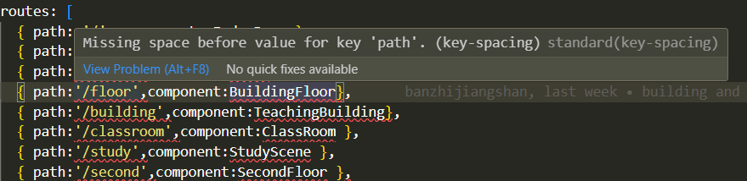
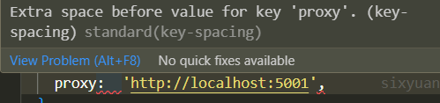
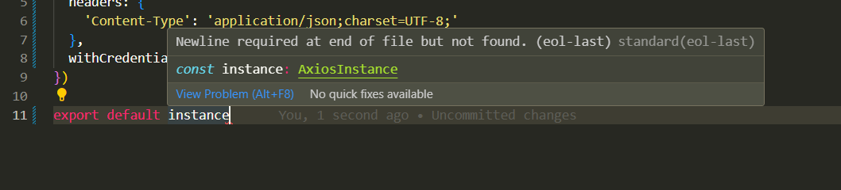
对代码进行规范：
StandardJS
缺少的空格：
多余的空格/逗号：
文件末的新空行：

Slide 5
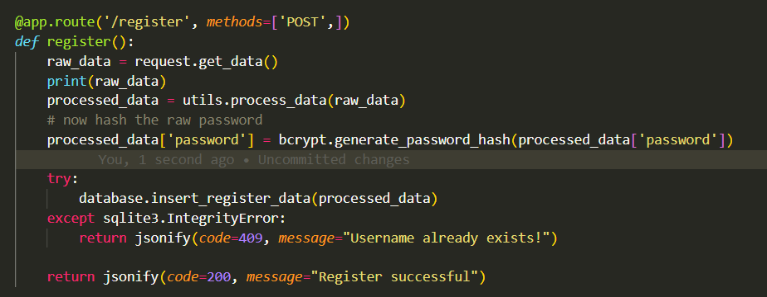
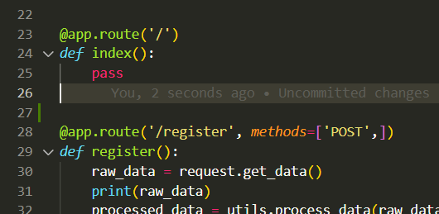
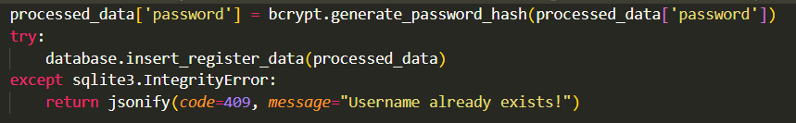
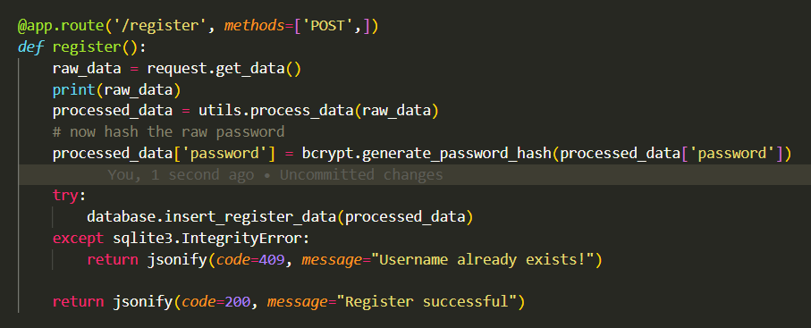
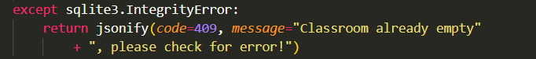
异常的抛出和处理
顶级定义间空两行
使用等号时注意不同情况下的空格
对过长字符串进行分割
函数内空行区分不同逻辑块

Slide 6
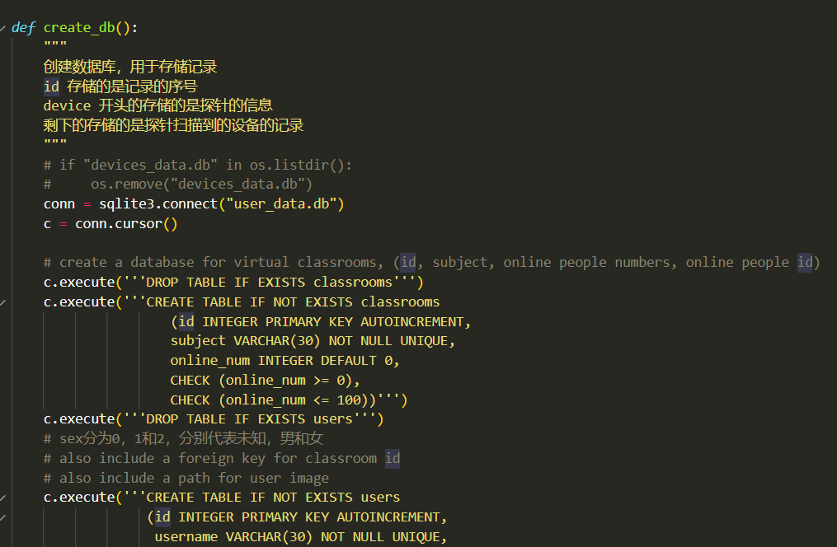
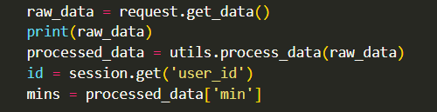
下划线命名法
详细而规范的注释

Slide 7
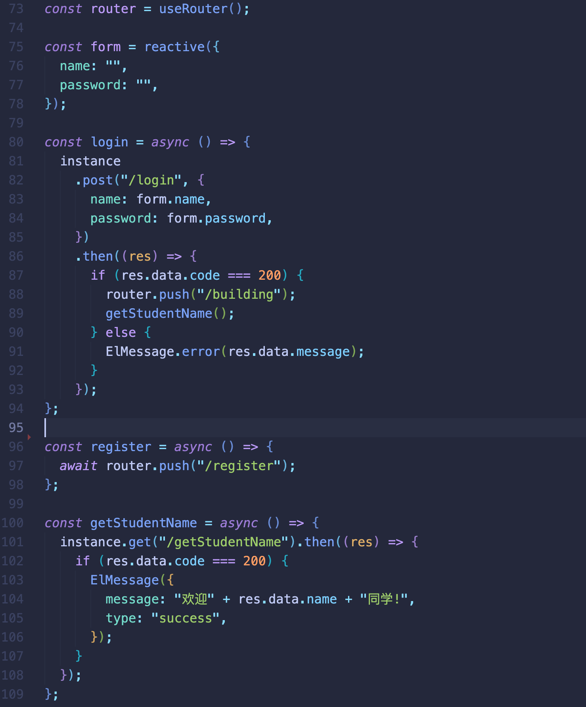
整体展示举例

Slide 8
PART TWO
项目进度展示

Slide 9
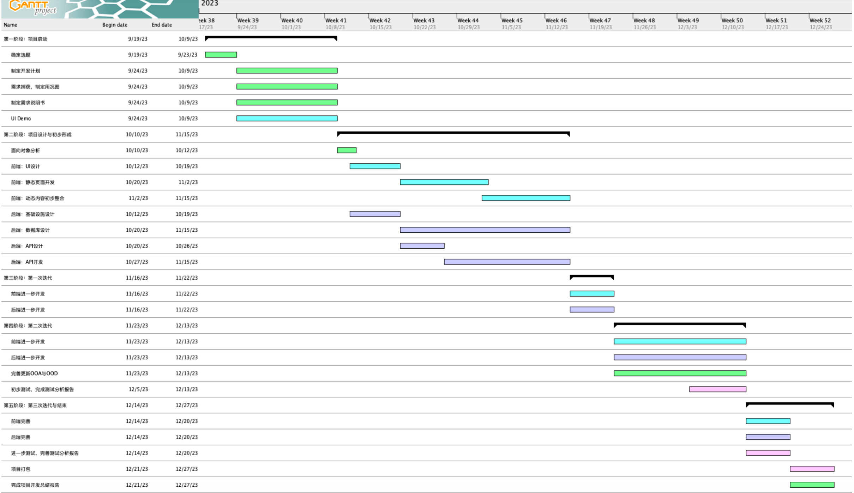

Slide 10
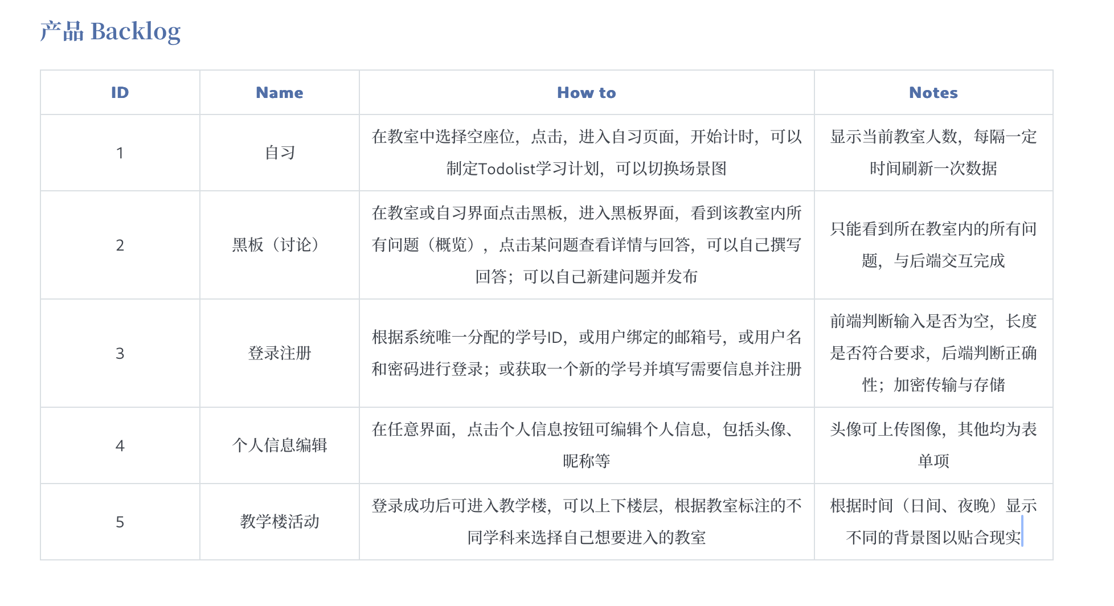

Slide 11
PART THREE
GitHub状态

Slide 12
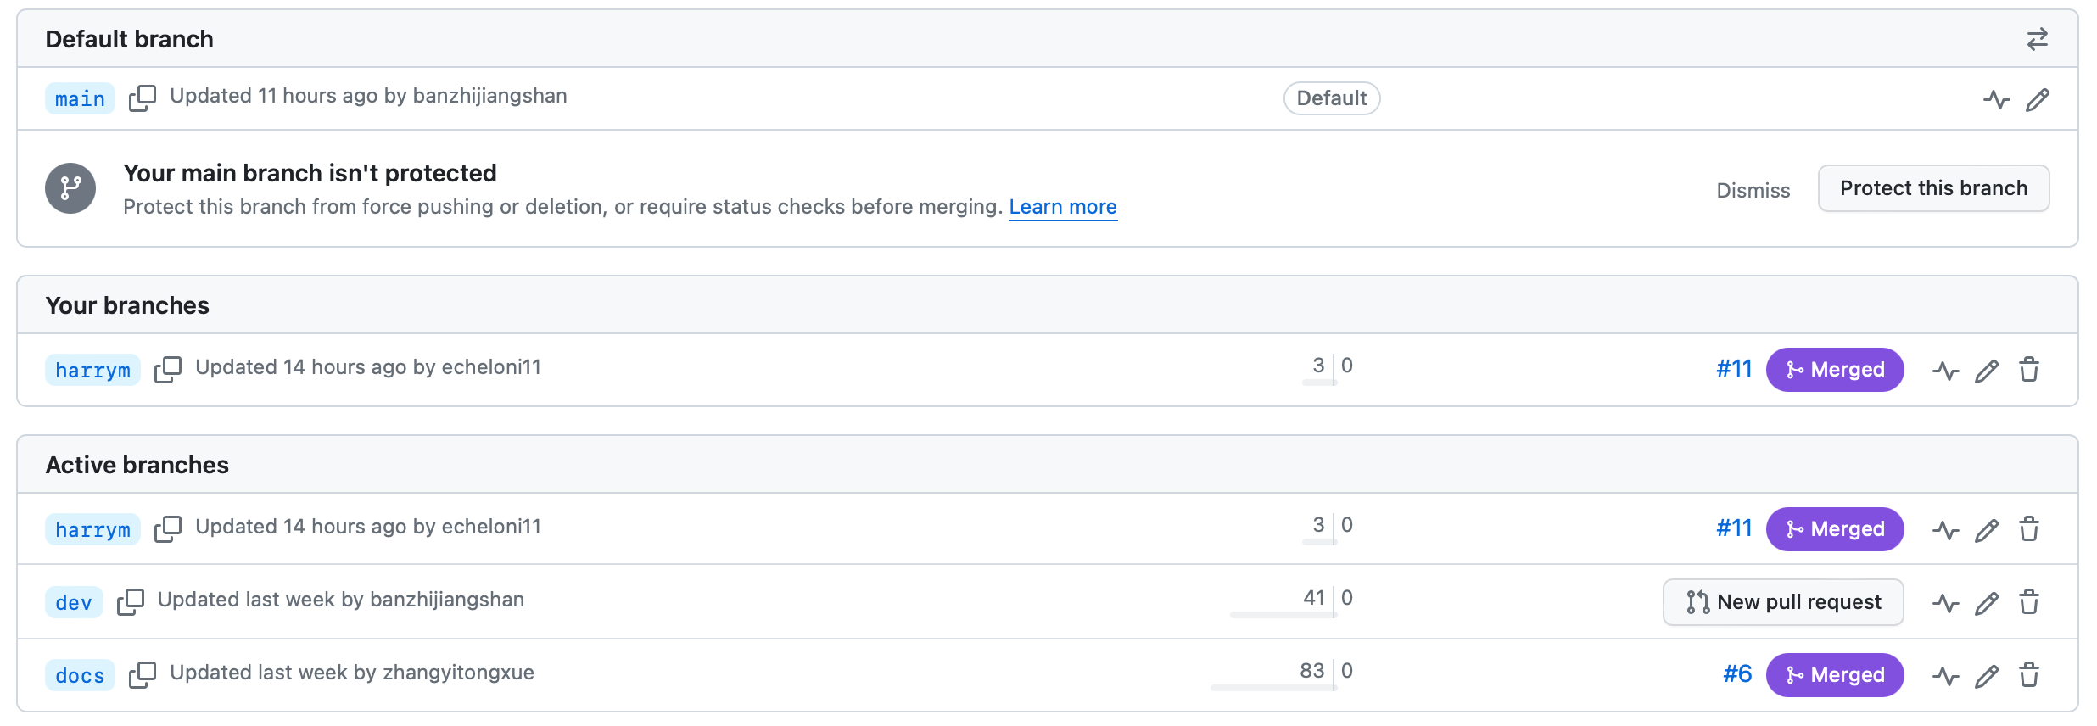
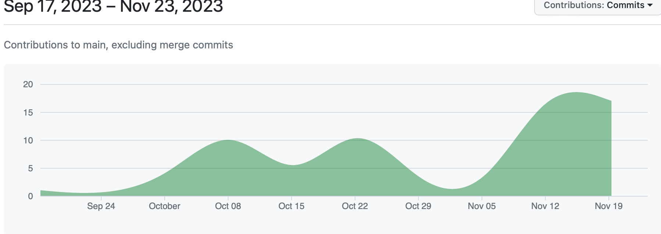
Branches

Slide 13
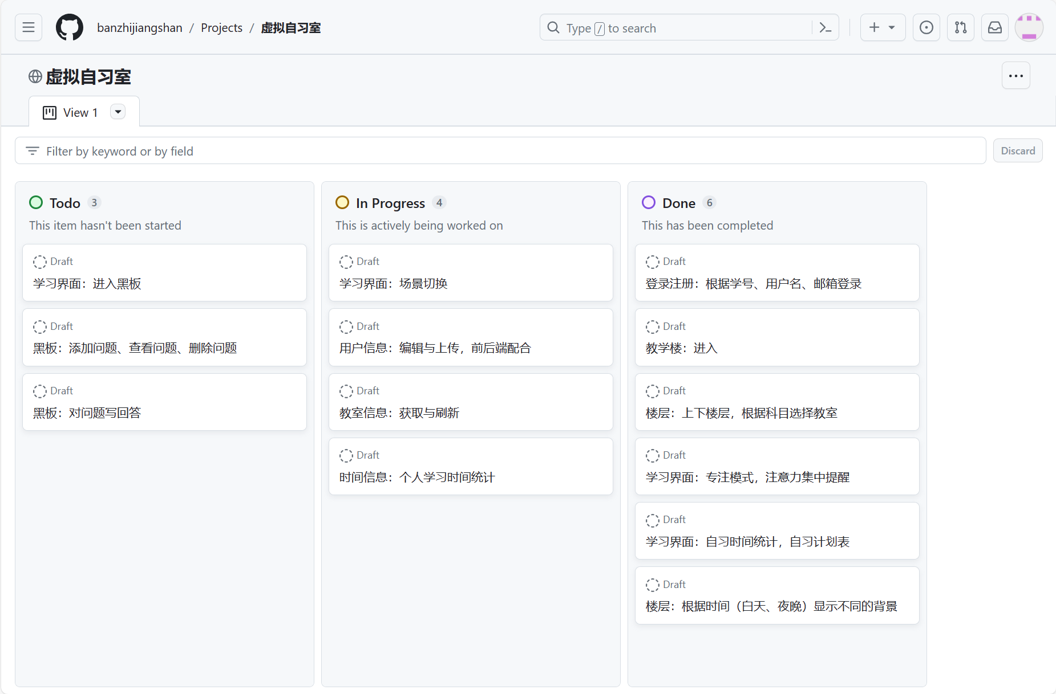
Kanban

Slide 14
PART FOUR
项目Demo

Slide 15



Slide 16



Slide 17
Thank You!

